Slide 1
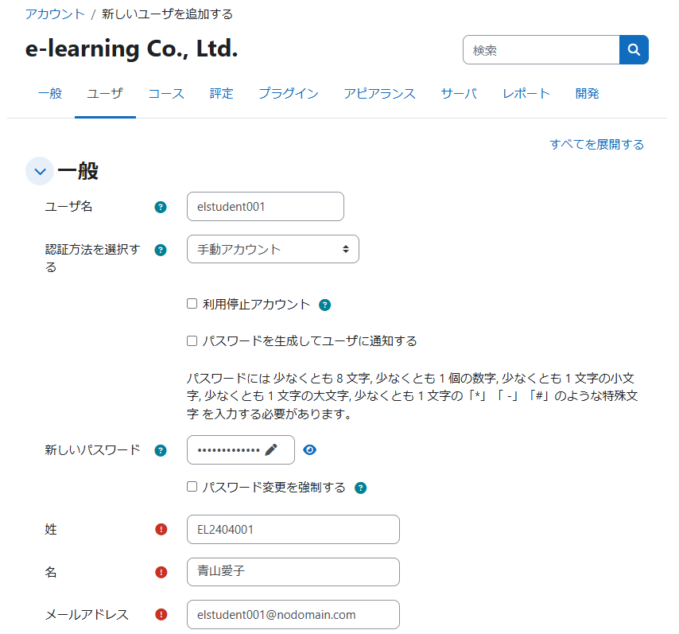
アカウント手動登録
アカウント情報を登録する際に必要な情報は、「ユーザ名」「パスワード」「姓」「名」「メールアドレス」です。
「ユーザ名」がログイン時に使用するID になります。
その他、住所等の詳細な情報を登録することも可能ですが、アカウント登録時の情報の内、コースに影響する範囲はごく一部のため、必要最低限の登録に留めておくことがおすすめです。
「サイト管理」の「ユーザ」タブから「新しいユーザを追加する」をクリックします。
「ユーザ名」「姓」「名」「メールアドレス」を入力します。
  ユーザ名とメールアドレスはサイト内で重複することができません。
  「姓」に必ずしも苗字を入れなければいけない、というわけではありません。
  「姓」「名」の入力方法を工夫することによって、管理や分析に活用することができます。
  運用例としては、「姓」に社員番号や学籍番号、「名」にフルネームを指定するケースがあります。
パスワードは「自動生成」または「テキスト入力」から選択します。
  「パスワードを生成してユーザに通知する」にチェックを入れると、システムがパスワードを自動生成し、メールアドレス宛にアカウント登録通知を送信します。
  パスワードを予め指定したい場合は、「新しいパスワード」の「テキストを入力するにはクリックしてください」をクリックしてパスワードを入力します。
  パスワードは、パスワードポリシーに沿ったものを入力します。
ユーザを作成するをクリックします。
【参考】
MoodleWorkPlaceの場合は、テナント管理者でログイン後、右上ランチャーメニューから「ユーザ」を選択し、「新しいユーザ」をクリックします。
アカウント登録項目はMoodleと共通です。
アカウント手動登録

